Slide 1

Secretaria da Fazenda
Projeto de Modernização Fiscal do Estado do Tocantins - PMF-TO

Slide 2
Histórico do Projeto
21/10/2008 – Criação da UCP- Portaria Sefaz nº 1.793
Maio de 2009 - Elaboração da Carta Consulta
05/08/2009- Carta Consulta protocolada na SEAIN
24/09/2009 – Reunião de apresentação do projeto na COFIEX
16/12/2009 – Recomendações para ajustar a Carta Consulta da COFIEX
29/12/2009 – Lei Nº 2.270, que autoriza o poder Executivo a contratar operação de credito junto ao BID.
04/01/2010– COFIEX autoriza a preparação do projeto por meio do COMUNICADO Nº 25/2009 publicado no D.O.U
14/12/2009 - Comissão de Financiamentos Externos (COFIEX), Recomendação nº 1166
16/03/2010- Designação dos servidores que compõem a UCP, Portaria Sefaz nº 302/2010 de 08 de março de 2010.
29/10/2010 – Inclusão na LOA/2011 por meio da Lei nº 2.408, de 28 de outubro de 2010

Slide 3
14/01/2011 – STN- analisa o pedido de garantia da União e faz recomendações.
14/09/2011 – Adota o Regulamento Operacional Padrão- por Decreto nº 4.398, de 13 de setembro de 2011.
18/07/2012 – Resolução nº 22, de 2012 do Senado Federal para contratação de operação de crédito externo ao Estado do Tocantins com garantia da União.
25/04/2012- 1ª reunião de negociação da minuta do contrato com BID
10/05/2012 – Credenciamento no Registro de Operação Financeira – ROF do Banco central para negociar operação de crédito com o BID.
19/10/2012 – Assinatura do Contrato de Empréstimo nº 2784/OC-BR
23/11/2012- Banco Central autoriza abertura de conta em moeda Estrangeira – ROF TA616677
28/11/2012- publicação no Diário Oficial Nº 3.763 do Extrato do Contrato nº 01/2012 do Empréstimo nº 2784/OC-BR
Missão de Identificação e Orientação - 22 a 26/03/2010
Missão de Análise- 10 a 14/05/2010
Missão de Arranque – 23 a 25/01/2013
Missão de Supervisão – 29 a 30/07/2013
Missão de Supervisão – 21 a 24/10/2013

Slide 4

Dados Gerais do Projeto
Assinatura do contrato: 19 de outubro de 2012
Valor total do Projeto: US$ 45.012.000
Prazo de execução : 5 anos
Sendo:
Valor do BID: US$ 40.431.000
Valor de contrapartida: US$ 4.581.000

Slide 5
Distribuídos em 4 Componentes:
I- Gestão Estratégica Integrada – U$ 5.119.001
II- Administração Tributária e Contencioso Fiscal – U$ 17.342.999
III- Administração Financeira, Patrimonial e Controle Interno – U$ 2.534.000
IV- Gestão de Produtos Estratégicos – U$ 18.419.000

Slide 6
Projeto de Modernização Fiscal do - TO
4 COMPONENTES
12 SUBCOMPONENTES
22 PRODUTOS
Categorias de Investimentos
Capacitação
Consultoria
Eq. Sistemas de informação
Eq. Mat. e Serviços de Apoio
Instalações Físicas
Notes:
6
-consciencia social.
control institucional.
Rendición periódica; calidad del gasto.
apoyo

Slide 7
Estrutura da ucp
Coordenadoria Geral
Kátia Patrícia Porfirio Borges
Fones: 3218-1269
katia@sefaz.to.gov.br
Assessoria Técnica de Programas e Projetos e Processos Organizacionais
Regina Sônia Botelho Martins
reginabotelho@sefaz.to.gov.br
Gerentes e Líderes de Produto
Coordenadoria Administrativo-Financeiro
Marilene R. Evangelista Silva
marilenesilva@sefaz.to.gov.br
Assessoria Técnica de Monitoramento e Avaliação
katiúscia Pereira Rodrigues
katiuscia@sefaz.to.gov.br
Coordenadoria Técnica
Ádria Carla Gomes P. Muller
adria@sefaz.to.gov.br
Coordenadoria de Tecnologia da Informação
Ricardo Pimentel Garcia
ricardo@sefaz.to.gov.br

Slide 8
Execução do Projeto

Slide 9

DESEMBOLSO BID
Fonte.: UCP
Fonte.: UCP
Atualizado em 04/02/2014
Notes:
9

Slide 10

EXECUÇÃO DO PLANO DE AQUISIÇÃO - PA
10
10
Notes:
10

Slide 13

PLANO DE AQUISIÇÃO A CONTRATAR
Previsto para 2014
PDTI - Plano Diretor de Tecnologia de Informação
Eventos e Divulgação
Construção do Muro da EGEFAZ
Sistema Financeiro
Fabrica de Software
Reforma dos Postos Fiscais
Prédio – Aquisição/Construção
Aquisição de Moveis
Atualizado em 04/02/2014

Slide 14
Convênio CIAT-SEFAZ/TO

Slide 15
Objetivos

Slide 16
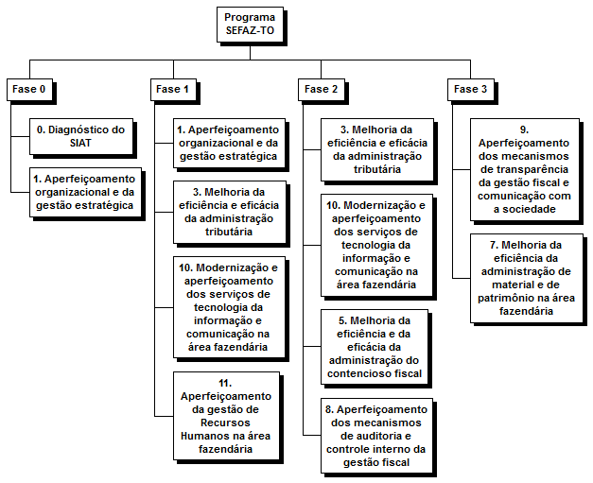
Fases do desenvolvimento do Programa

Slide 17
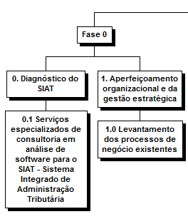
Fase 0

Slide 18
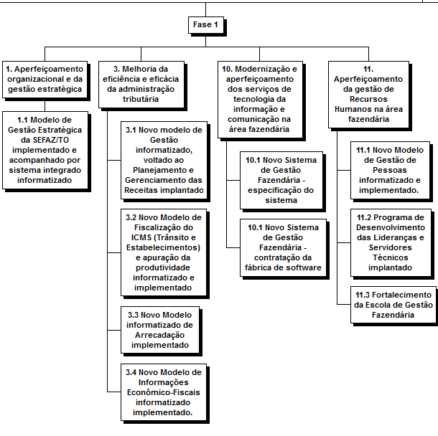
Fase 1

Slide 19
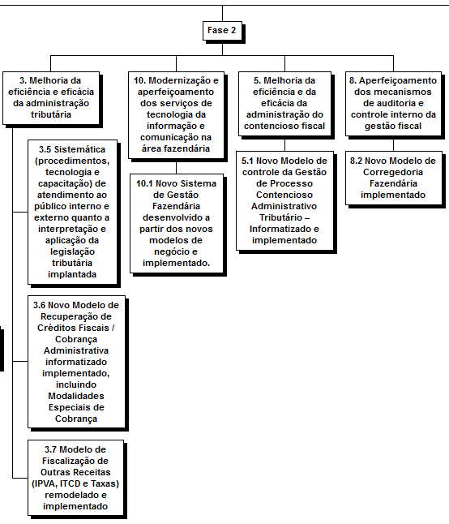
Fase 2

Slide 20
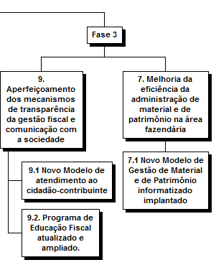
Fase 3

Slide 21
Obrigada!

